Slide 1
Onderlinge ligging van rechten en vlakken

Slide 2
Onderlinge ligging van rechten
De rechten a en d (of k,e,g), f en e (of g,k,d), c en g (of d,k,e) zijn snijdende rechten
De rechten a en f (of c), k en e zijn evenwijdige rechten
De rechten c en k zijn snijdende rechten
De rechten g en d zijn evenwijdige rechten

Slide 3
Onderlinge ligging van rechten
a $∦$b
a $∦d$
$e∦a$
$b∦d$
$c∦e$
$c∦b$
$d∦c$
$a∥c$

Slide 4
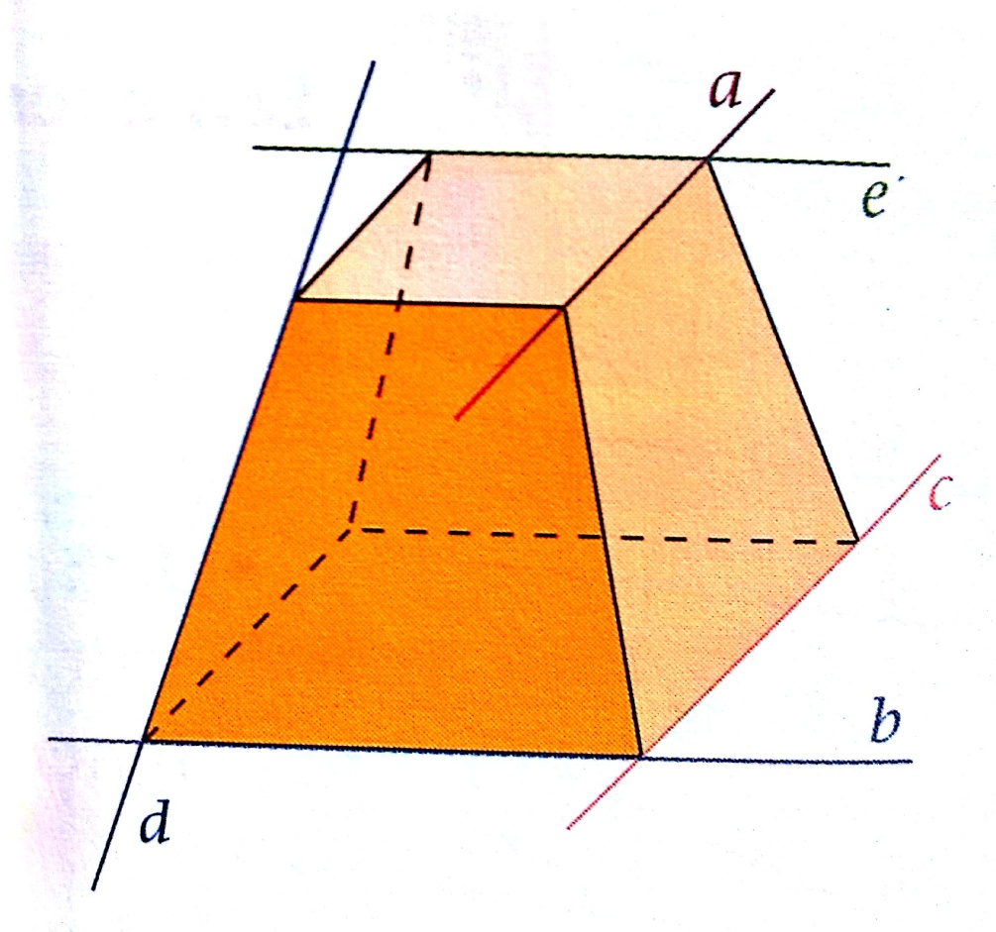
Onderlinge ligging van rechten
De rechten a en c zijn evenwijdige rechten
De rechten b en a zijn kruisende rechten
De rechten a en d zijn kruisende rechten
De rechten b en d zijn snijdende rechten
De rechten e en c zijn kruisende rechten

Slide 5
Onderlinge ligging van vlakken
De vlakken ABCD en EFGH zijn evenwijdig
De vlakken ABCD en ABEF zijn snijdend
De vlakken ABCD en BCFG zijn snijdend
De vlakken CDEF en CDGH zijn snijdend
De vlakken ADEH en BCFG zijn evenwijdig
De vlakken CDEF en ABGH zijn snijdend

